Slide 1
SIGNOS, SIMBOLOS ALEGORIAS
En base al libro de Morfología de José Caballero

Slide 2
IMPULSO
Denominamos impulsos a las señales que llegan a la conciencia desde los sentidos o desde la memoria y que se traducen como imágenes al ser trabajadas por las vías abstractivas o asociativas. Estos impulsos sufren numerosas traducciones y transformaciones, aun antes de ser formalizados como imágenes. La conciencia procesa esas estructuras de percepción o reminiscencia, a fin de elaborar respuestas eficaces en su trabajo de equilibrar los mundos interno y externo.

Slide 3
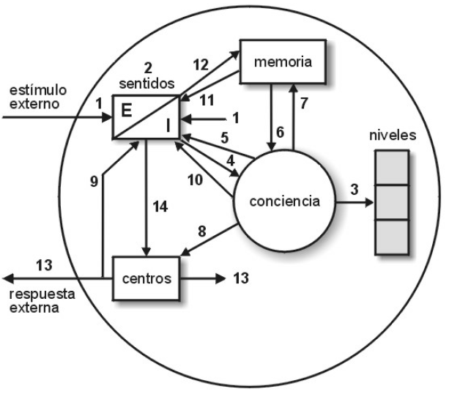
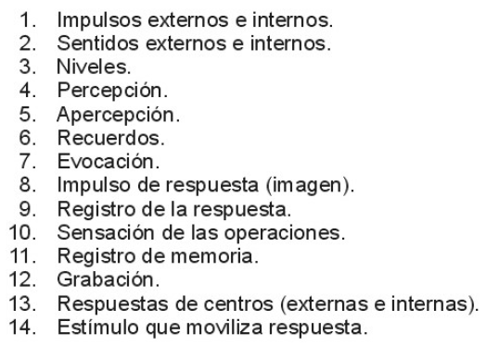
Esquema de la conciencia

Slide 4
Vías abstractivas y asociativas
Vamos a considerar ahora los impulsos provenientes de sentidos o de memoria y que dan lugar a un mundo de contingencias , estableciendo sus leyes más generales, acción que contribuirá posteriormente a la comprensión de la mecánica de la traducción de impulsos.
Tomaremos a los impulsos en cuanto ya producidos en conciencia de modo característico, luego de haber seguido vías o canales particulares.
Todo impulso que llega a conciencia puede llegar a ella traducido, deformado o transformado; conciencia, una vez tomado este impulso, puede abrir distintos canales, por lo que opera sobre dicho impulso una nueva transformación y esta nueva transformación efectuada convierte a ese impulso -que ha salido de alguna de las vias- en una imagen que va a realizar un complicado sistema de operaciones.
Estos impulsos, al acceder a la conciencia, se van a estructurar de un modo particular, dependiendo esa estructuración del nivel de trabajo en que se halle la conciencia en esos momentos.

Slide 5
SIGNO
CARACTERISTICAS
El signo es convencional, operativo, asociativo, a veces figurativo, a veces no figurativo.
En el momento en que dos seres se relacionan en virtud de la codificación de un sistema sígnico de interpretación elemental, surgen ya los rudimentos del lenguaje.
El signo cumple con la necesidad de comunicación y este sistema se va elaborando y complejificando hasta llegar a lenguajes fijos.

Slide 6
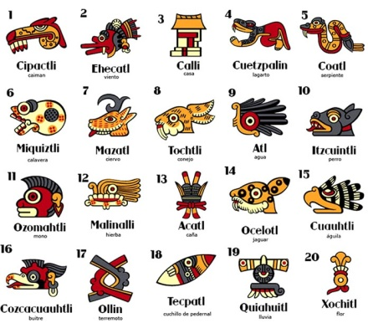
SIGNO
Figurativo
Detalle de jeroglíficos en la tapa de un sarcófago.
 |  | Detalles que adornan cerámica Azteca

Slide 7
SIGNO
No Figurativo
Signos no-figurativos. Placa del Rey Pandya. Parantaka. | Detalles que adornan cerámica Azteca

Slide 8
SIGNO
La sígnica, desde el punto de vista psicológico, como mecanismo de conciencia, como forma de abstracción codifica asumiendo funciones conectivas entre las personas, con acumulación de experiencia y amplitud de memoria, permitiendo que datos de información se puedan almacenar fuera de la memoria individual (bibliotecas y archivos de todo tipo), configurando una memoria colectiva.

Slide 9

SIGNO
Diferencias entre expresión, significado y signo

Slide 10
SIGNO
Diferencias entre expresión, significado y signo
Es imposible separar expresión de significado. En el momento de emitir una expresión que para el otro no es comprensible, la conciencia trata de estructurar inmediatamente un significado. Así es que aun las expresiones sin sentido tratan de ser compensadas por la conciencia, con lo que se revela su estructuralidad. Además, cualquier significado trata de formalizarse como expresión.
Ejemplo SI y NO, movimientos con la cabeza vertical y horizontal respectivamente.
En danza, las posiciones corporales, de manos, gestos, etc.

Slide 11
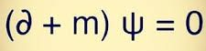
SIGNO
El contexto sirve para uniformar el nivel de lenguaje que integran los signos.
En matemáticas, en lógica matemática y en música, el contexto suele ser explícito
Partitura, signos musicales. | Signos Matematicos
 | "si dos sistemas interaccionan entre ellos durante cierto periodo de tiempo y luego se separan, podemos describirlo como dos sistemas distintos, pero de una forma sutil se vuelven un sistema único. Lo que le ocurre a uno sigue afectando al otro, incluso a distancia de kilómetros o años luz".
Notas musicales, melodía, ritmo, etc. | Ecuación de Dirac

Slide 12
SIGNO
En cuanto al signo como tal, éste puede ser la expresión de un significado, o cumplir con la función de señalar por carácter asociativo.
El código de señalización internacional para transeúntes y automotores se ha realizado con signos que indican objetos, fenómenos o actividades, no en el sentido del lenguaje tribal, sino en el del signo asociativo de humo-fuego.
Señales de circulación vehicular

Slide 13
SIGNO
Diferencias entre signos y conectivas sígnicas
Las conectivas matemáticas actúan relacionando números o letras entre sí, en términos de adición, sustracción, etcétera, y dando importancia, en muchos casos, a la posición de los números con respecto a los signos que sirven de nexo para su más fácil lectura.
Signos de operacion matematicas | *, +, -, /,
Para todo A, B que pertenecen a los números naturales. A menos B será equivalente a B menos A si y solo si, A es igual a B | A,B ∈ Ｎ A – B ≡ B – A ⇔ A=B
A es mayor a B | A > B

Slide 14
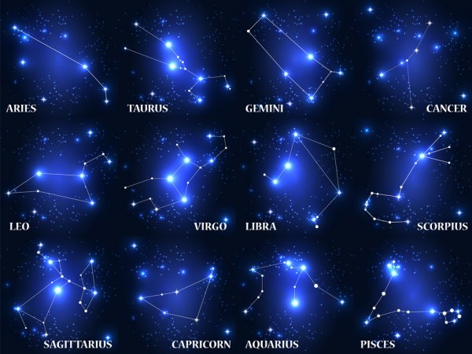
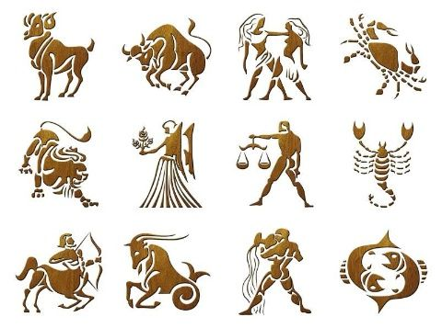
SIGNO
Los signos, cuando pierden su significado por traslado cultural, suelen ser considerados como símbolos. Es el caso de los signos astrológicos que cumplían con una función precisa y que, con el transcurrir del tiempo, se fueron “cargando” con distintos contenidos culturales.
Configuración de signos zodiacales en el cielo nocturno | Signos zodiacales estilizados, por épocas y diversidad cultural.

Slide 15
SIGNO
Desde luego que a los símbolos se los ha convertido, a menudo, también en signos; esto es observable en el triángulo, que se ha convertido con facilidad en signo de fuego para numerosas culturas. La acción de forma del símbolo a menudo permite ese tipo de traslado y es así que adquiere significado psíquico para diferentes pueblos o individuos, aun cuando no hayan estado en contacto entre sí.
Todos los elementos que componen la imagen (forma triangular relacionada con la piramide palabra que deriva de pira Fuego, color resaltante y visible a gran distancia, elemento que llama de fuego comprensible por la experiencia al encender una fogata),
 | Triangulo de fuego

Slide 16
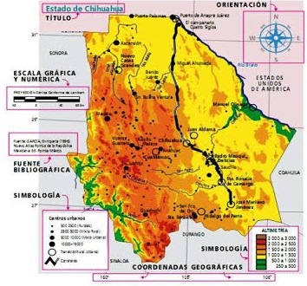
SIGNO
La función sígnica de símbolos y alegorías
Cuando a un símbolo se le da valor convencional y se lo toma en sentido operativo, es convertido en signo.
Ejemplos: en cartografía y en estadística, los círculos, cuadrados, triángulos, etcétera, pueden representar áreas o valores, permitiendo, de acuerdo a su número y tema, visualizar magnitudes o establecer comparaciones entre ellas.

Slide 17
SIGNO
En algunas corrientes de psicología social, el triángulo representa al hombre y el círculo a la mujer; las relaciones estables están representadas por líneas rectas que las unen y las inestables aparecen como ritmos de curvas; la búsqueda, como recta con punta de flecha dirigida hacia uno u otro lado, según el caso; el rechazo, como línea recta de puntos con terminación en flecha, etcétera. Todo un grupo humano puede representarse en su relaciones de símbolos convertidos en signos y conectivas sígnicas

Slide 18
SIGNO
Las alegorías cumplen muy frecuentemente con funciones sígnicas. El rayo, por ejemplo, puede representar la electricidad, y la imagen de un hombre, en actitud de caer fulminado, alegoriza la muerte. Cuando las dos alegorías (el rayo y la figura humana) aparecen en el mismo campo, se interpretan con facilidad: “electricidad, peligro de muerte”. “Electricidad-muerte”.

Slide 19
Fin Signica

Slide 20
Simbólica
Características del símbolo
El símbolo es centrípeto, sintético no asociativo, no epocal y no figurativo.
El símbolo en el espacio y como percepción visual nos hace reflexionar acerca del movimiento del ojo (considerando que lo que pasa en el ojo sucede, concomitantemente, en el psiquismo), y es por el movimiento del ojo por lo que vamos a determinar la movilidad interna de los registros psicológicos.

Slide 21
Simbólica
Mecanismos de abstracción
Formar conceptos a partir de criterios de funciones de los objetos.
Gracias a la sustracción de lo que es esencial en aquellos objetos, permiten describirlos solo en base a sus características mas generales, esta operación la llamamos formación de símbolos.
Lo que caracteriza el mecanismo de abstracción es sacar lo que es secundario y dejar lo esencial.
Al SACAR lo que es secundario y que describe ACUMULACIONES, DISPERCIONES Y TRASLADOS DE ENERGIA.

Slide 22
Simbólica
Características del símbolo

Slide 23
Simbólica
PUNTO
La visión de un punto sin referencia hace mover los ojos en todas las direcciones.
Al mirar un punto sin referencias, el ojo busca parámetros perceptuales para poder encuadrarlo

Slide 24


Slide 26
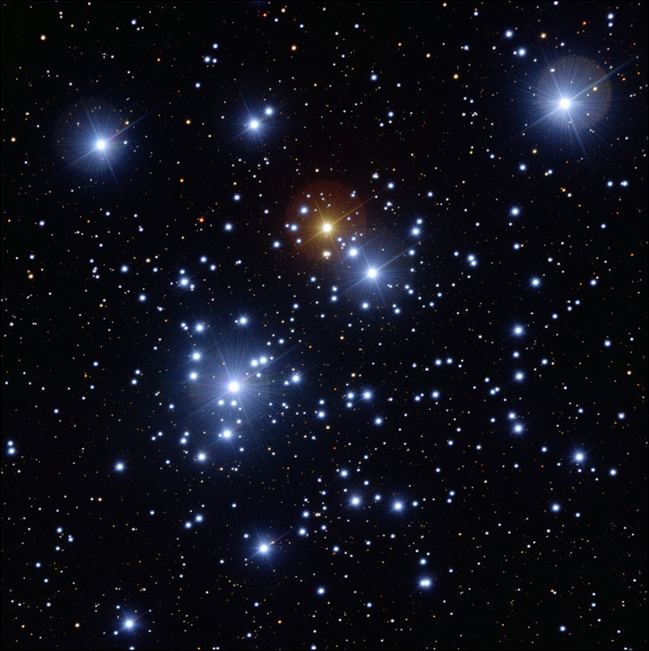

Slide 27
Simbólica
LINEAS HORZONTAL Y VERTICAL
De manera que así como el ojo puede desplazarse fácilmente por una línea horizontal, en el caso de la vertical se encuentran mas dificultades y, a medida que la línea va subiendo, mayores limitaciones en su seguimiento.

Slide 28
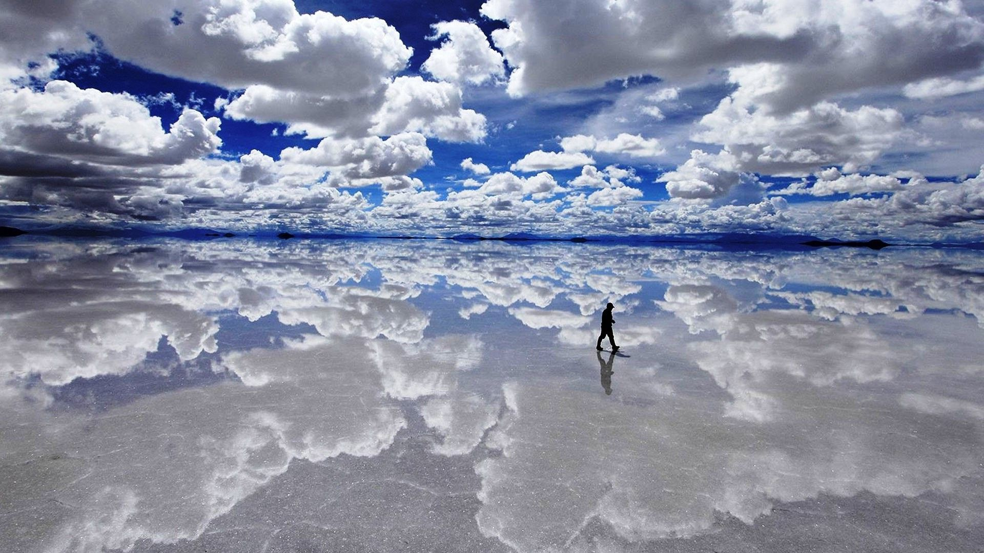

Slide 29
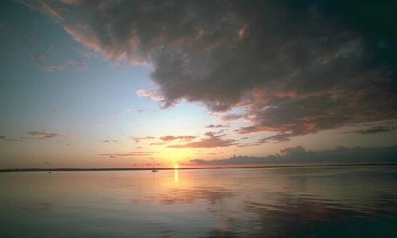

Slide 30
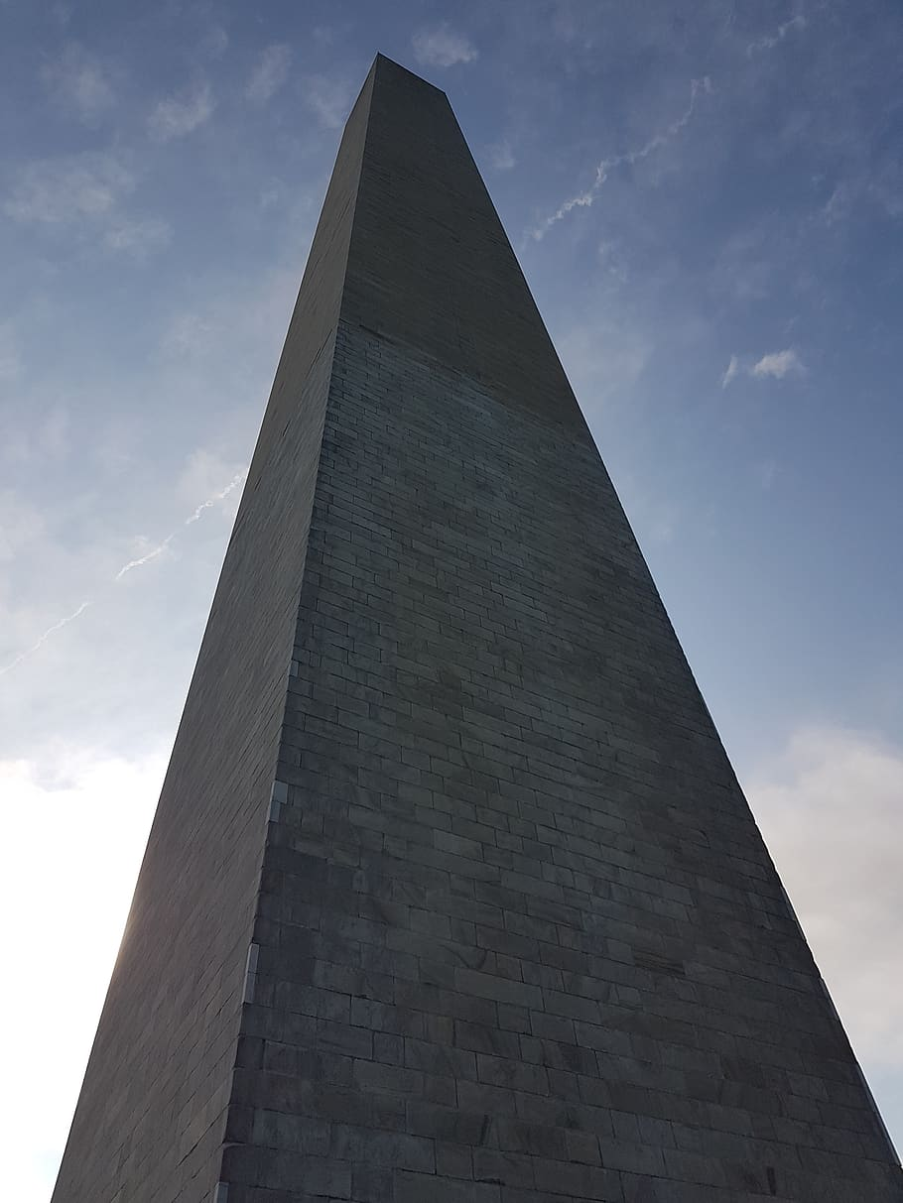

Slide 31
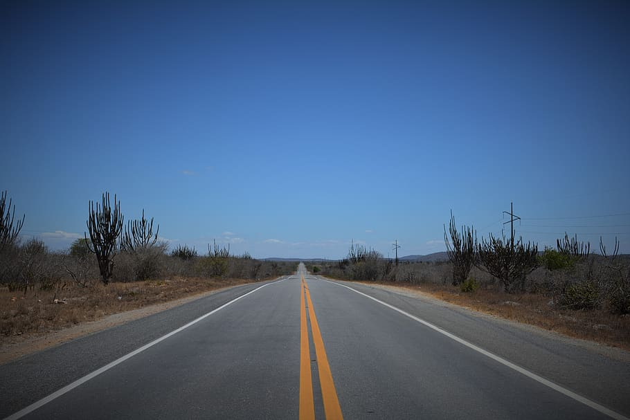

Slide 32
Simbólica
DOS LINEAS SE CRUZAN
Cuando dos líneas se cruzan el ojo se dirige hacia el centro y queda encuadrado.

Slide 33
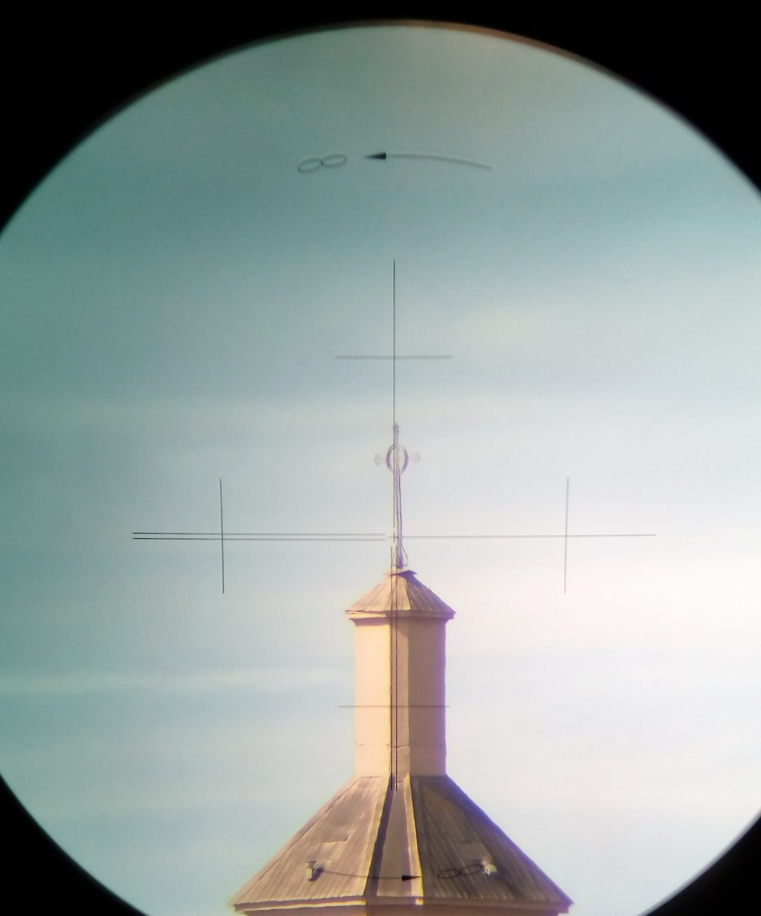

Slide 34
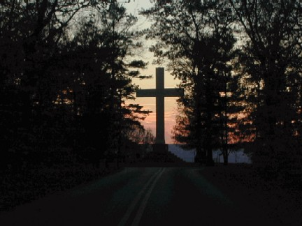

Slide 35
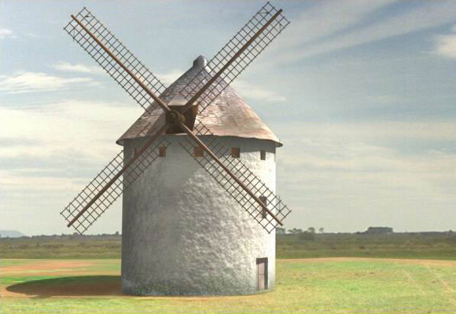

Slide 36
Simbólica
CURVA
La curva lleva al ojo a incluir espacio, provocando la sensación de límite entre lo interno y lo externo, deslizando la mirada hacia lo incluido en el arco.

Slide 37
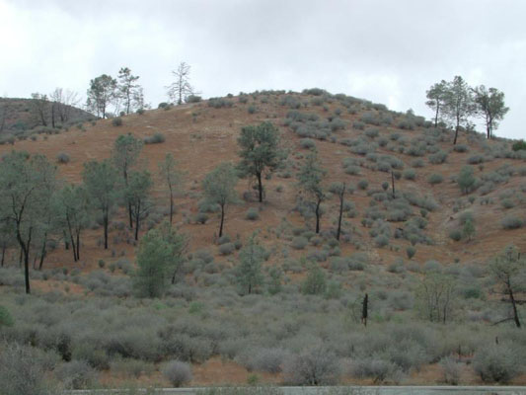

Slide 38
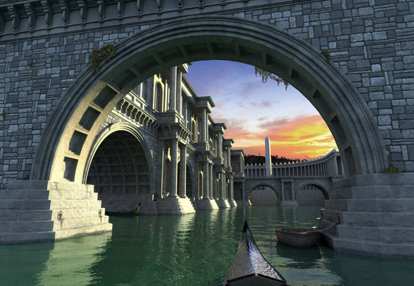

Slide 39
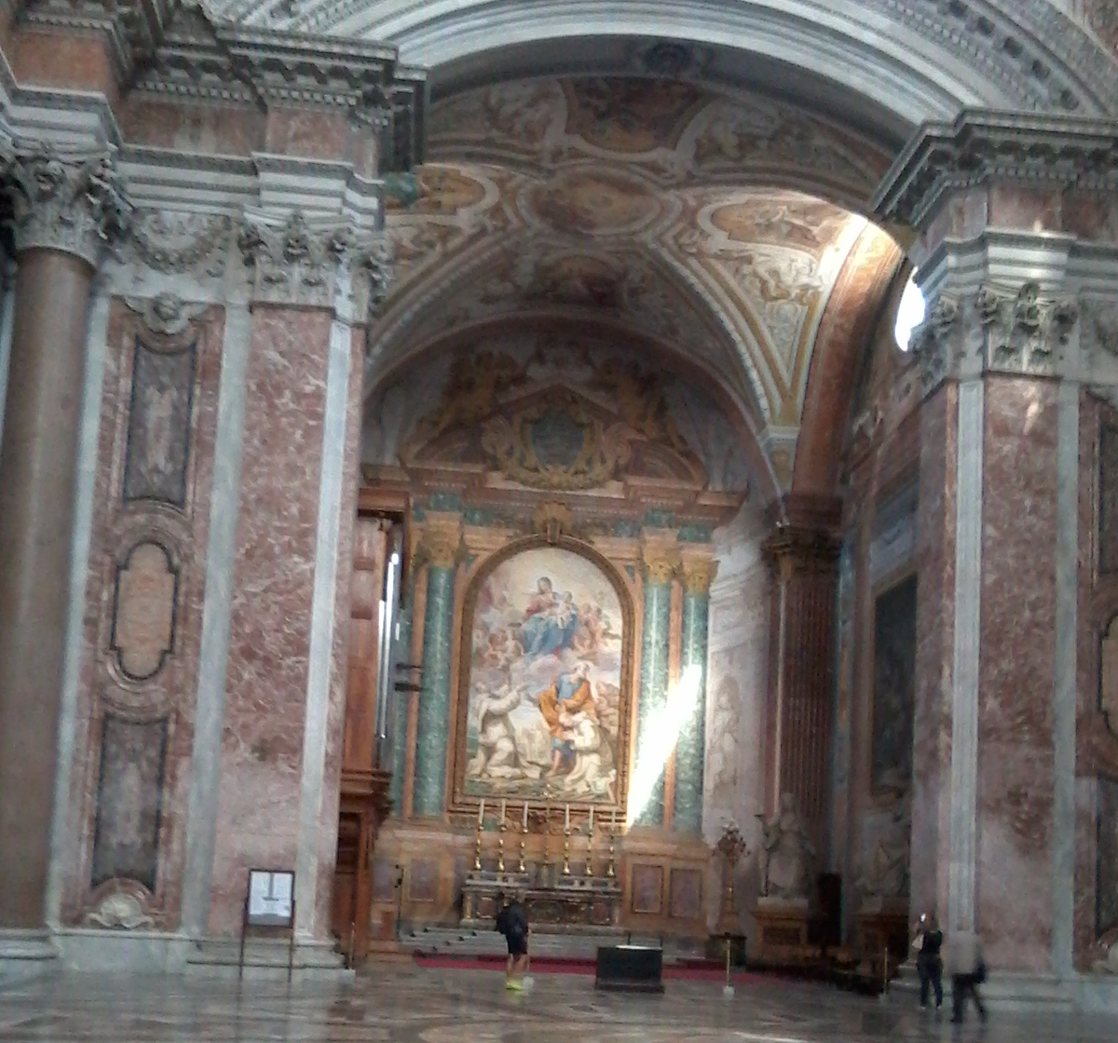

Slide 40
Simbólica
DOS LINEAS CURVA SE CRUZAN
El cruce de curvas fija al ojo haciendo surgir nuevamente el punto.

Slide 41
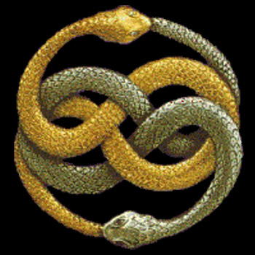

Slide 42


Slide 43
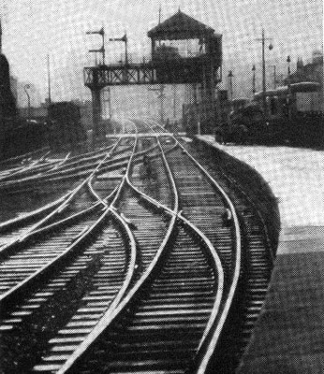

Slide 44
Simbólica
CRUCE DE CURVA Y LINEA RECTA
Al entrecruzarse curvas y rectas se fija el punto central y se rompe el aislamiento entre los espacios incluidos y excluidos en el arco. Este caso comunica al ojo con espacios diferentes.

Slide 45


Slide 46
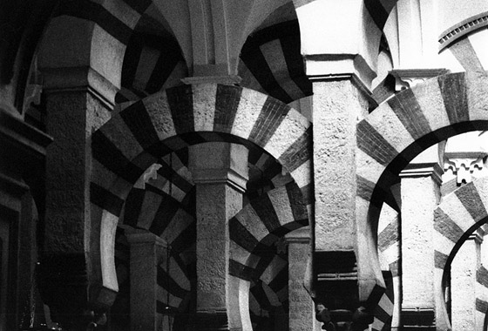

Slide 47
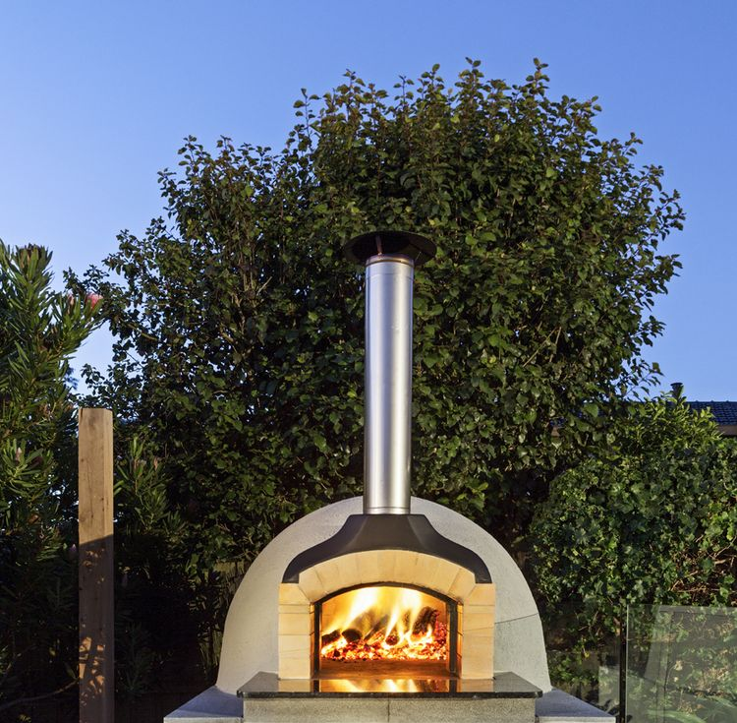

Slide 48
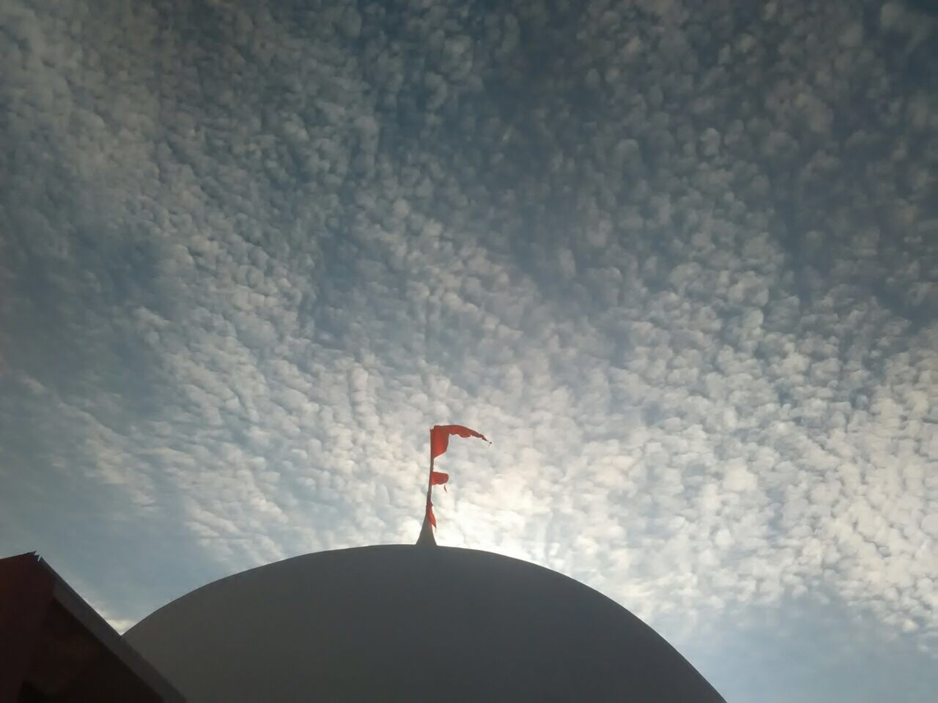

Slide 49
Simbólica
CRUCE DE CURVA Y LINEA RECTA
Las rectas quebradas rompen la inercia del desplazamiento del ojo y exigen un aumento de la tensión en el mirar
Igual sucede con los arcos discontínuos.

Slide 50
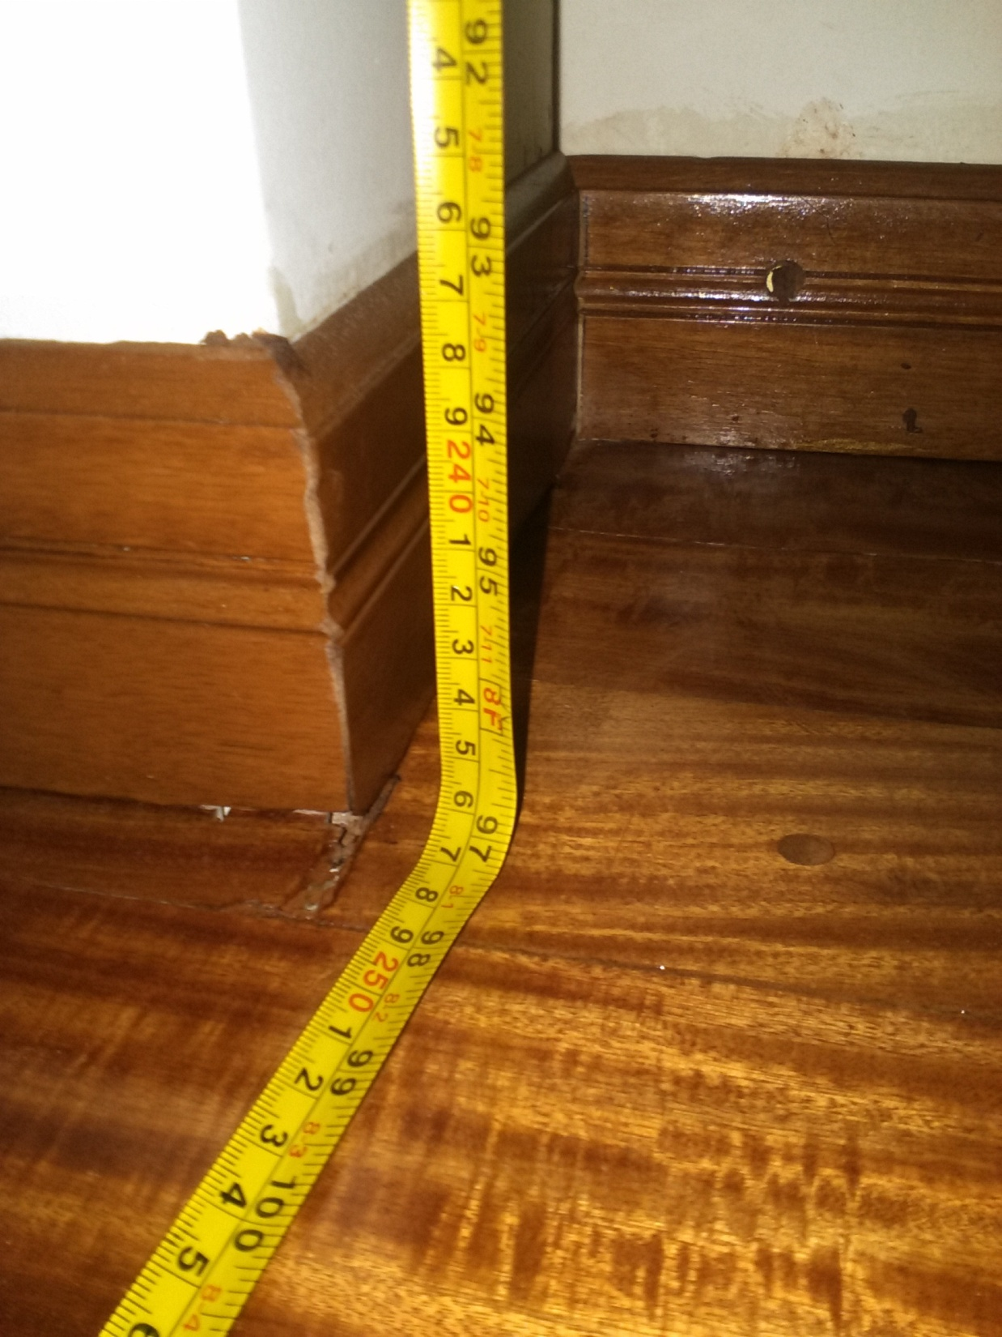

Slide 51
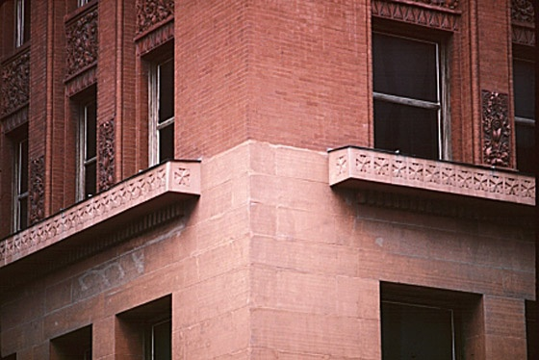

Slide 52
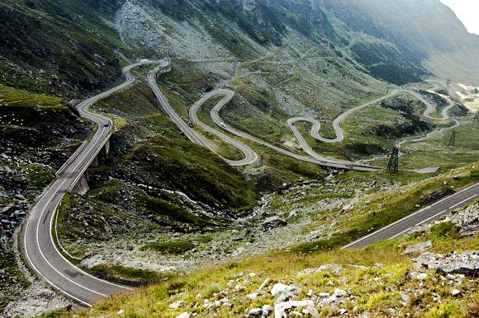

Slide 53
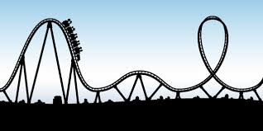

Slide 54
Simbólica
REPETICION DE SEGMENTOS IGUALES
La repetición de segmentos iguales de lineas rectas o curvas continuas colocan de nuevo el movimiento del ojo en un sistema de inercia. Pues disminuye la tensión del acto de mirar produciéndose distensión y el placer del ritmo.
Numerosos casos basados en este principio se reflejan, sobre todo, en la música y la ornamentación.

Slide 55
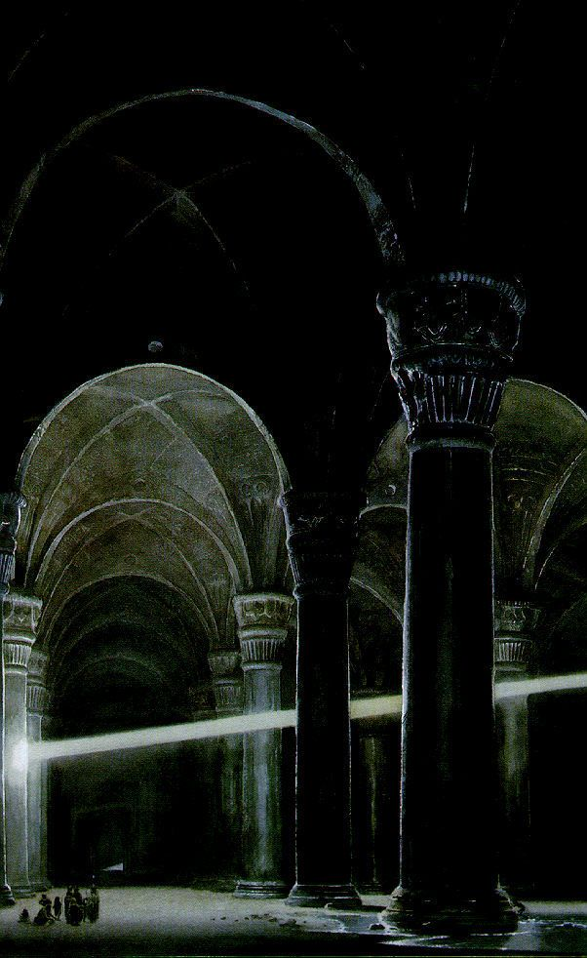

Slide 56
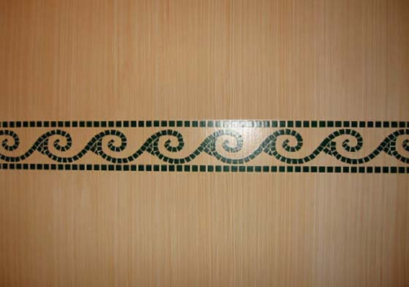

Slide 57


Slide 58
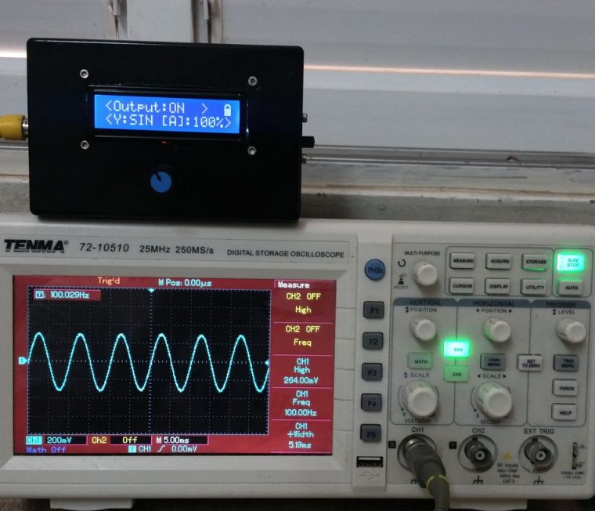

Slide 59
Simbólica
SÍMBOLO DE ENCUADRE Y EL CAMPO
Cuando rectas y curvas terminan conectándose en circuito surge el símbolo de encuadre y el campo.
Desde el punto de vista interno, el encuadre mayor es el límite del espacio de representación y lo que está incluido dentro de ese encuadre mayor es el campo de representación.

Slide 60
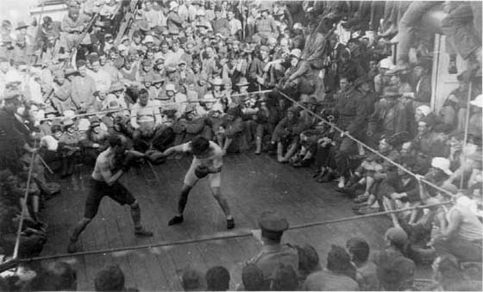

Slide 61
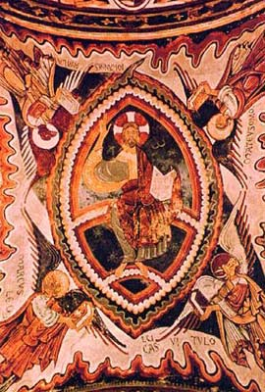

Slide 62
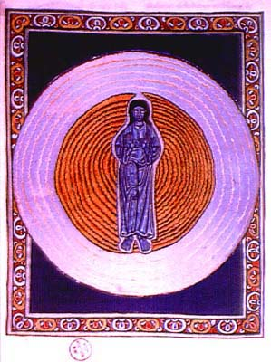

Slide 63
Si se emplaza un símbolo, un cuadrado por ejemplo, en el espacio de representación, los límites están dados por los lados del cuadrado y la extensión delimitada por ese símbolo conforma un campo. Y si se hace ingresar en ese cuadrado otra figura, un punto por ejemplo, ubicándola próxima a una recta discontínua (ángulo), se va a registrar un peculiar sistema de tensiones muy diferente a la suerte de equibrio que se siente si la figura implícita está equidistante respecto de todos los ángulos del cuadrado

Slide 64
Simbólica
SÍMBOLO DE CONTRACCION
Cuando rectas y curvas terminan conectándose en circuito surge el símbolo de encuadre y el campo.
Desde el punto de vista interno, el encuadre mayor es el límite del espacio de representación y lo que está incluido dentro de ese encuadre mayor es el campo de representación.

Slide 65
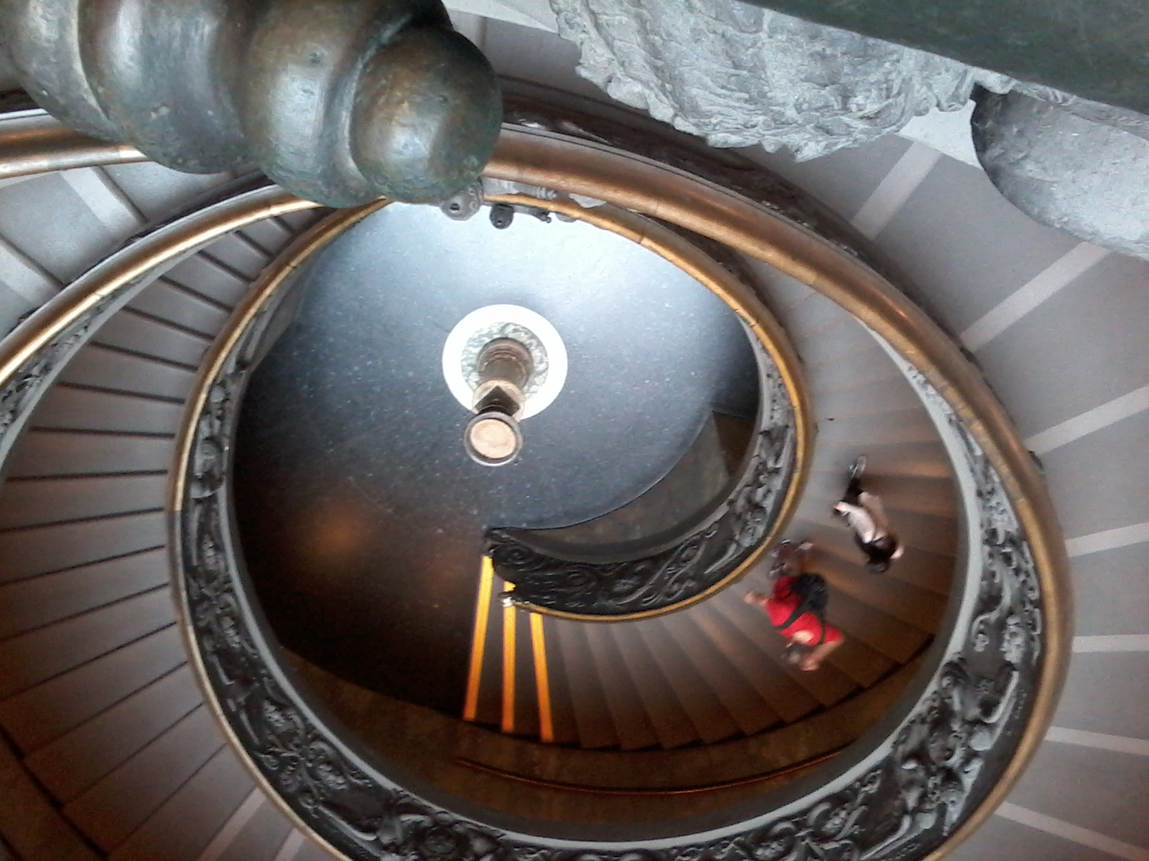

Slide 66
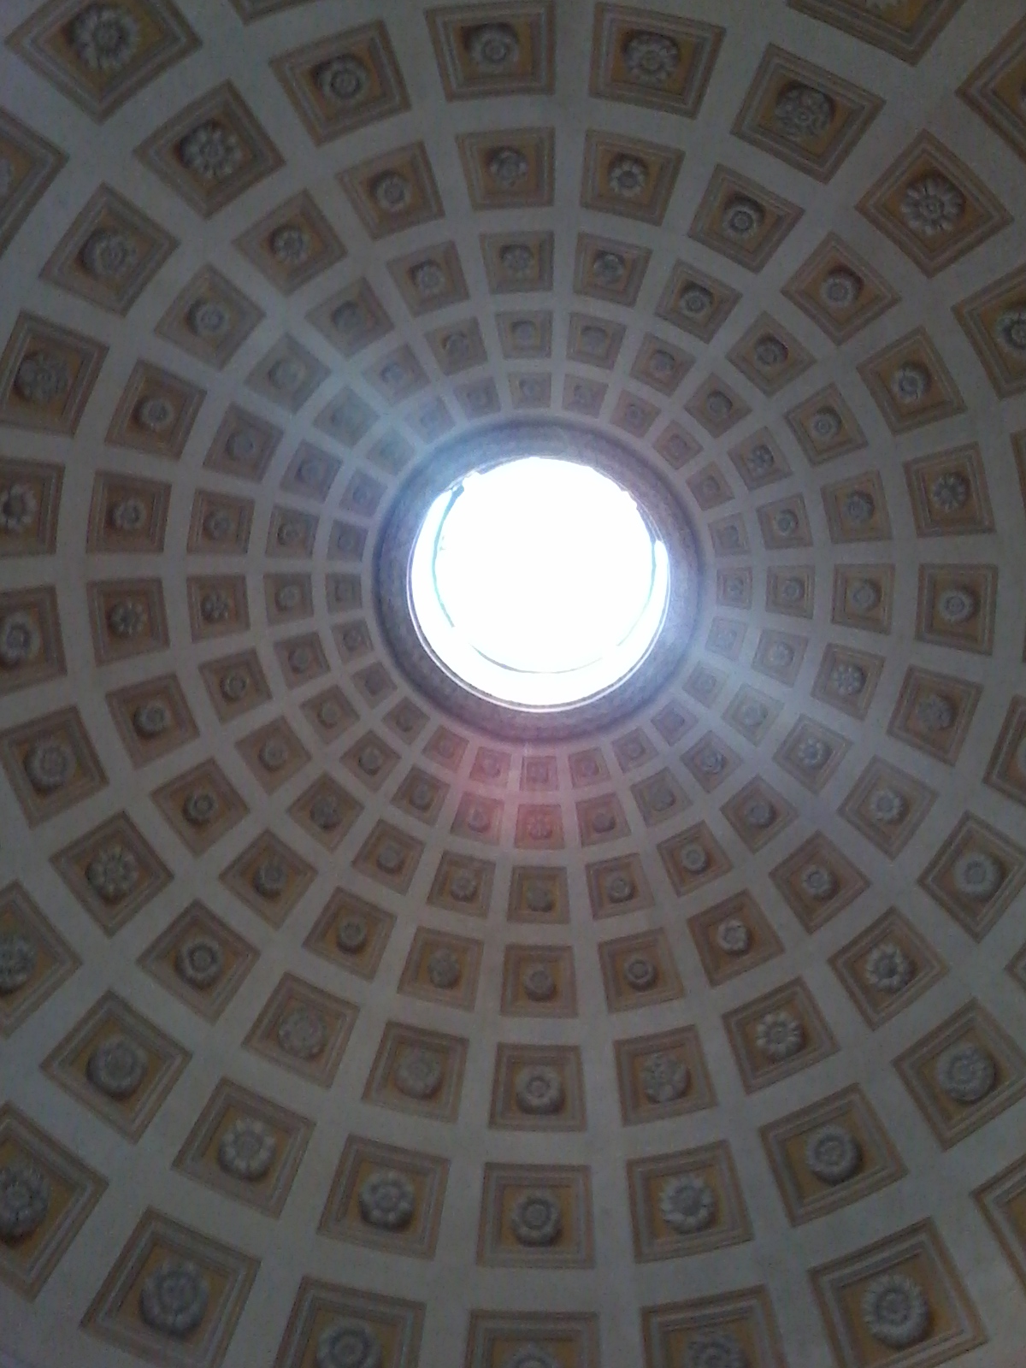

Slide 67
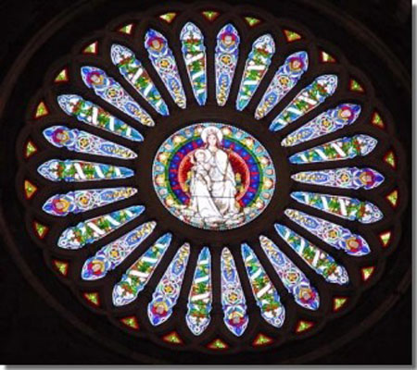

Slide 68
Simbólica
SÍMBOLO DE ENCUADRE, CENTROS TACITOS Y CENTROS MANIFIESTOS.
ENCUADRE: Una figura geométrica elemental actua como encuadre y como referencial de centros manifiestos y relacionales.
CENTRO MANIFIESTO, en donde se cruzan líneas, cuando las curvas y rectas se cortan y la visión se detiene en el punto de intersección
CENTRO TÁCITO que es donde se dirige el ojo sin dirección de trazos, en “vacío” diríamos. Eso sobreviene en el espacio de representación interno, en virtud del equilibrio de las tensiones que se oponen, al representar una determinada figura geométrica

Slide 69
Simbólica

Slide 70
Simbólica
Cuando un símbolo incluye a otro en su campo, el segundo es centro manifiesto, siendo indiferente el lugar en donde ese símbolo esté emplazado.
Los centros manifiestos tienden a captar la mirada mientras que el vacío tiene centro tácito. Si se fija el centro tácito como centro manifiesto, surge el símbolo incluido, y el primero se convierte en encuadre.
SÍMBOLO DE ENCUADRE, CENTROS TACITOS Y CENTROS MANIFIESTOS.
En el caso del círculo no hay centros manifiestos, hay solamente centro tácito, lo que provoca un movimiento general hacia el centro.
En la imagen del punto aparece un centro manifiesto, pero no hay encuadre ni centro tácito, lo que provoca el desplazamiento del centro en cualquier dirección.

Slide 71
Simbólica
EL SÍMBOLO Y SUS APLICACIONES.
El símbolo cumpliendo con funciones de abstracción y ordenamiento, su rol compensador para la conciencia frente al medio y como traducción plástica de impulsos internos. Esto sucede con la formación del símbolo, pero se le pueden dar otros usos como es el de fetiche o talismán; en este caso el símbolo cobra valor en sí mismo y tiene “poder” para operar en el mundo.

Slide 72
Simbólica
EL SÍMBOLO Y SUS APLICACIONES.
Otra concepción del símbolo es el plano o plantilla de trabajo interno.
Este caso podemos verlo en el ejemplo de la plantilla del Arbol de la Cábala, una muestra de trabajo lógico y riguroso de tipo mental, como el que aparece en la ilustración.
Por último, el símbolo puede servir como “máquina” para organizar y ordenar fenómenos, como en el caso de los símbolos usados para estudios astronómicos

Slide 73
Simbólica
EL SÍMBOLO Y SUS APLICACIONES.
En otro sentido, diferente al que estamos mencionando, puede verse al símbolo presentado del siguiente modo:
a) Al punto, por su dinámica, se lo suele usar como referencia susceptible de ubicarse en cualquier plano. Su representación es centrífuga.
b) El círculo es utilizado para representar procesos, algo que nace, se desarrolla y concluye.
c) La mandorla representa dos puntos de tensión y relaciones que surgen entre ellos.
d) El triángulo indica la composición de una entidad cualquiera, atendiendo a tres fuerzas o elementos básicos.
Existen numerosas “máquinas-símbolo” que pueden ser usadas como auxiliares de un método de pensamiento, pero las principales son las mencionadas, que sirven para fijar el punto de interés, el proceso, la relación y la composición sobre un objeto de estudio dado.

Slide 74
Simbólica
La acción de forma del símbolo
Entendemos por acción de forma la actividad que registra como cambio de tono general aquella persona que se coloca en el interior de un ámbito. Si se pasa de un lugar a otro que tiene una forma diferente, esta sensación resulta más evidente que si se transita por dos espacios de forma similar.
La acción de forma del símbolo existe en la medida en que es percibido.
Si alguién se coloca en el interior de un aposento y no sabe donde se encuentra, el hecho de que la habitación sea esférica o piramidal no tiene significado para esa persona. Pero si el mismo personaje, aunque esté con los ojos vendados, sabe que está incluido en una habitación piramidal, va a tener registros de tensiones internas diferentes a si sabe que está en un espacio esférico.

Slide 75
FIN SIMBOLICA

Slide 76
ALEGóRICA
ALEGORÍA | CARACTERISTICAS DE LA S ALEGORIA
Las alegorías son narraciones transformadas plásticamente, en las cuales se fija lo diferente o se multiplica por alusión y, además, se concretiza lo abstracto. El carácter multiplicativo de las alegorías tiene que ver con el mecanismo asociativo de la conciencia. | La alegoría es centrifuga, multiplicativa, asociativa, epocal y figurativa.
LEYES ASOCIATIVAS
La similitud guía a la con ciencia cuando busca lo que es similar a un objeto dado, La contigüidad cuando busca lo que es propio de un objeto dado o lo que es, ha sido o será en contacto con el. El contraste cuando busca lo que se opone o esta en relación dialéctica con un objeto dada. La operación de las leyes alegóricas es opuesta a la de la simbólica, es decir SUMAR y MULTIPLICAR

Slide 77
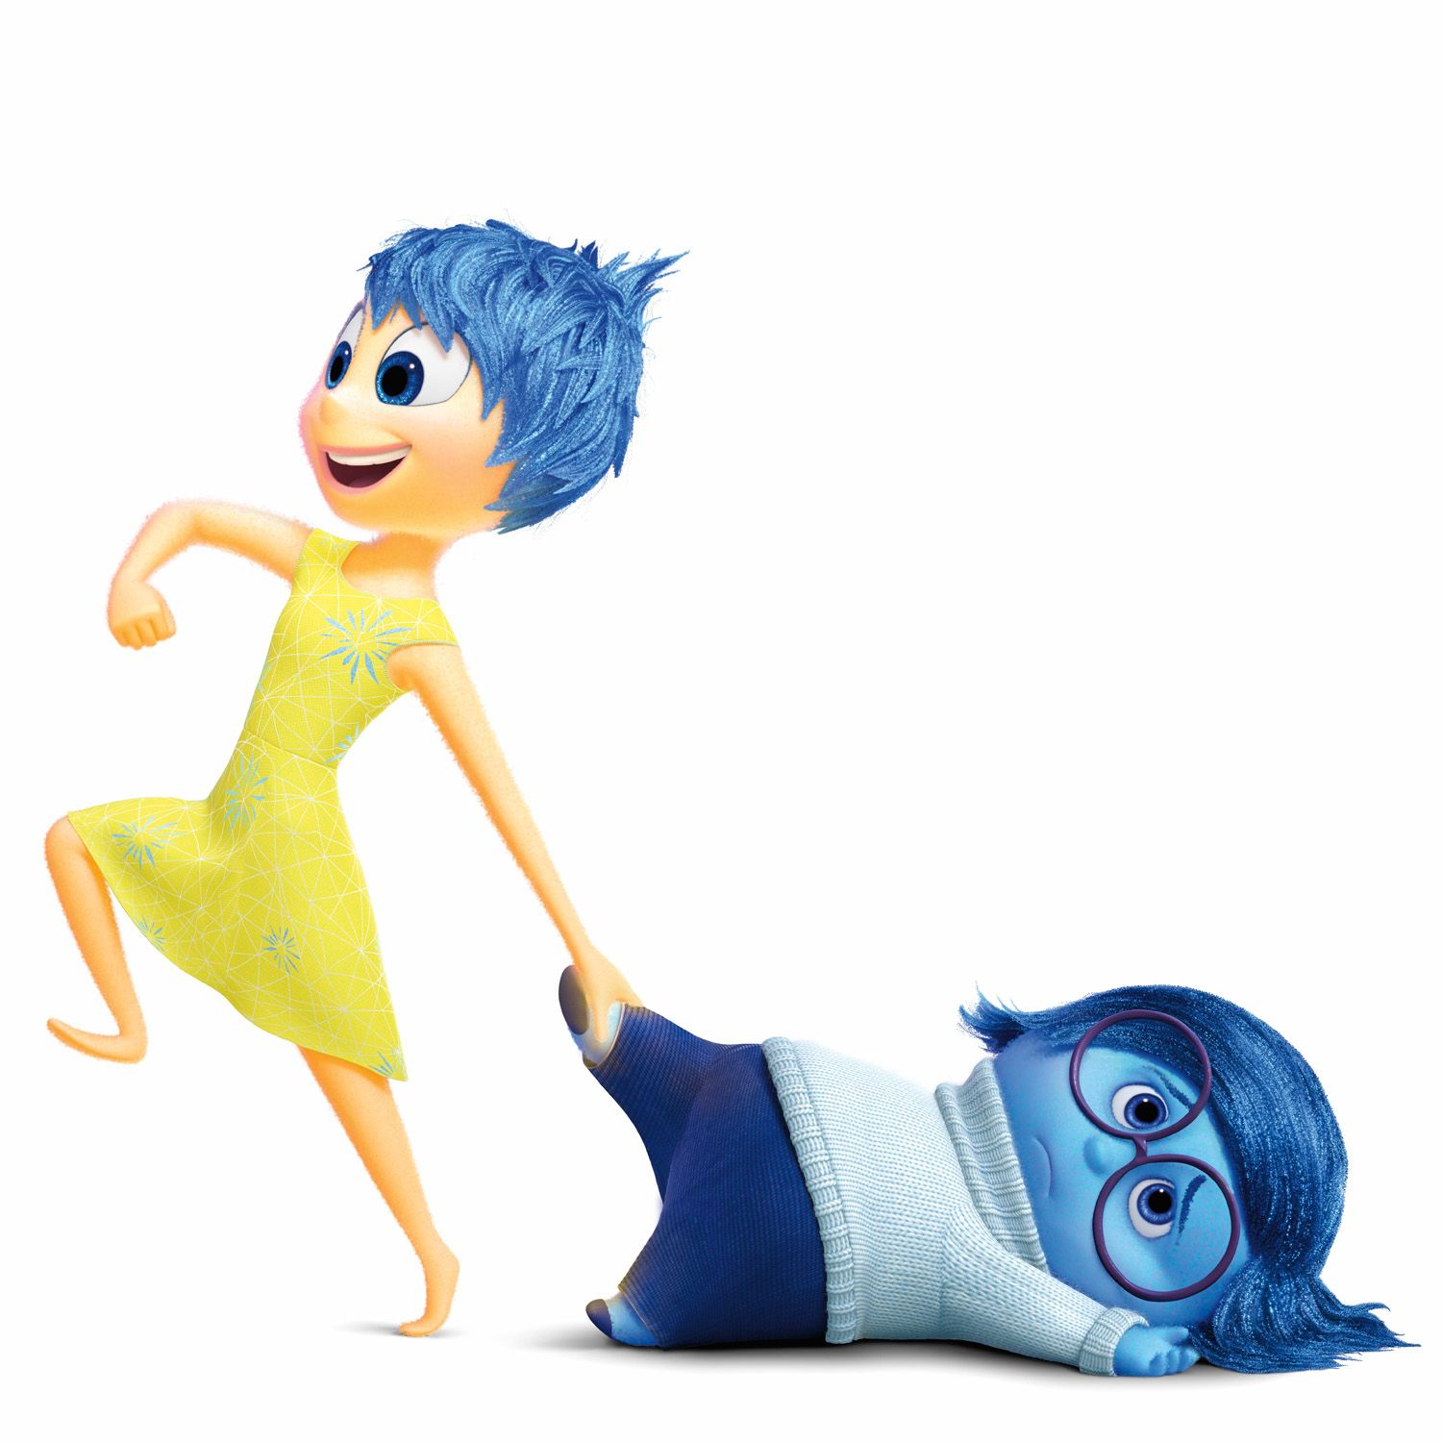
ALEGORICA
Similitud:
Emociones
Contigüidad:
Posiciones corporales
Colores.
Contraste:
Alegría.
Tristeza.

Slide 78
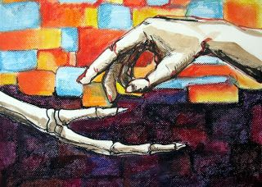
ALEGORICA

Slide 79
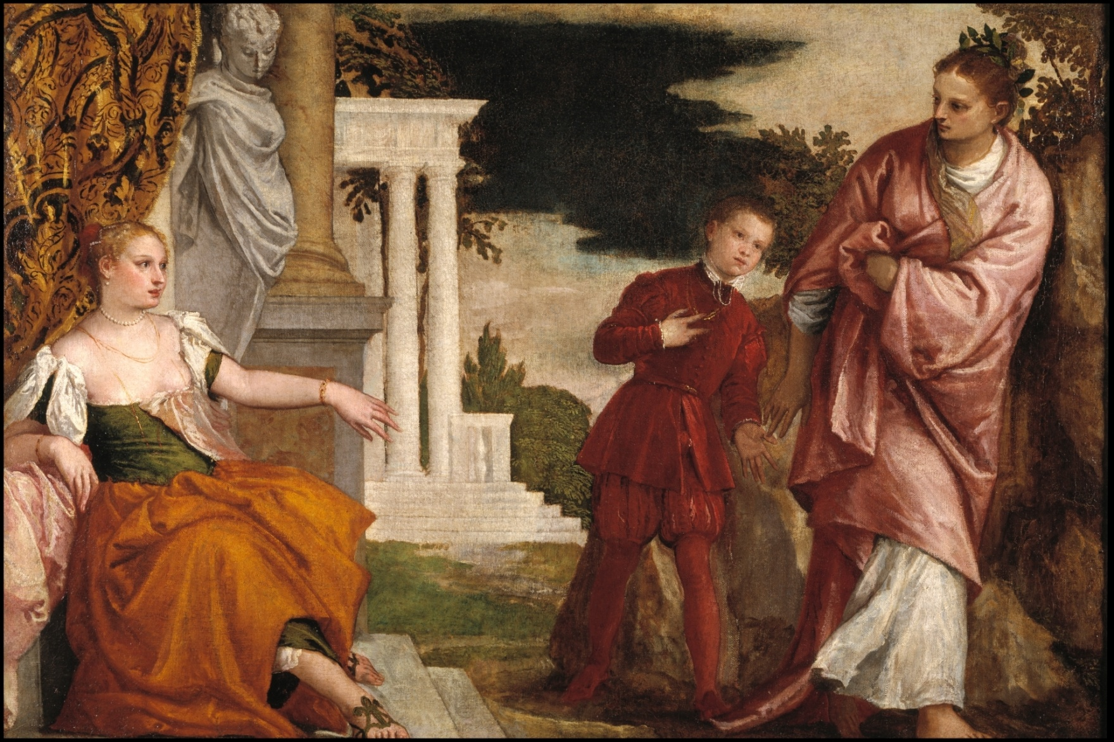
ALEGORICA
El joven entre la Virtud y el Vicio
VERONÉS, PAOLO
Verona, 1528 - Venecia, 1588

Slide 80
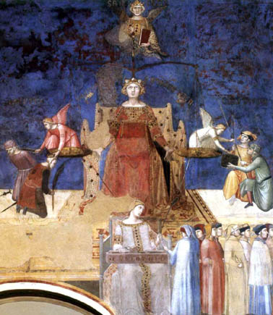
alegórica
Alegoría del buen y mal gobierno.
Siglo XIV

Slide 81
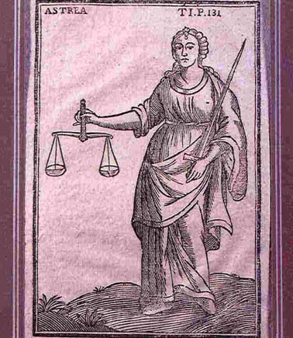
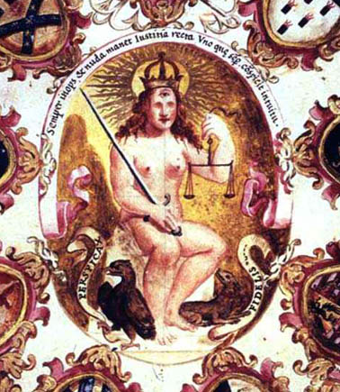
alegórica

Slide 82
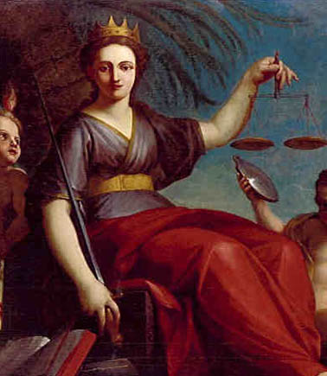
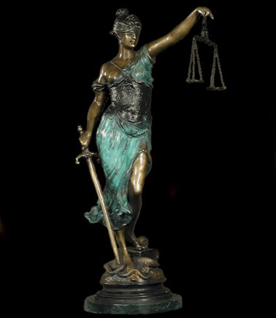
alegórica
Dama de la justicia

Slide 83
alegórica
Continentes
El primer continente a buscar es el que aparece como el enmarque que engloba a toda la alegoría.
Normalmente, al reducir el encuadre de toda la situación alegórica se configura un símbolo que debe ser interpretado según lo establecido en simbólica, para comprender el enmarque de tensiones dentro del que se desarrolla la escena.
Los continentes tienen valor de ámbito en el que se dan situaciones que guardan, que encierran o protegen a otros elementos.
Los disfraces, habitaciones, vehículos suelen proteger a menos que comiencen a comprimir.

Slide 84
alegórica
Contenidos
Es un contenido en alegoría es todo aquello que está dentro de un ámbito.
Son objetos personas, situaciones, etc. Que aparecen dentro de un continente.
Los continentes organizan y estructuran, mientras que en los contenidos, o para los contenidos, están la fuerza, la potencia, la energía, el poder o el peligro.
Los contenidos pueden ser manifiestos cuando las imágenes aparecen y tácitos cuando no aparecen, pero se sabe o se da por sentado, que están presentes.

Slide 85
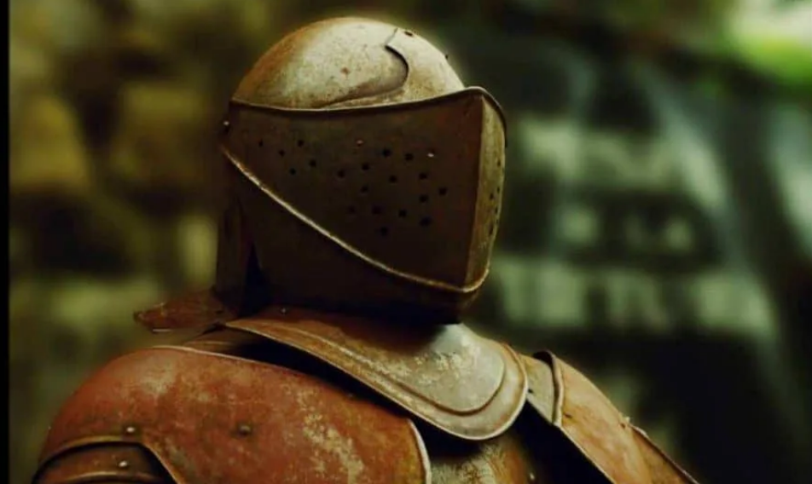
alegórica
El caballero de la armadura oxidada.
Algo similar sucede en la vida cotidiana, cuando se dan situaciones psíquicas en donde la gente busca protección y trata de guarecerse de las agresiones externas, encerrándose; al pasar cierto tiempo las cargas internas van mudando, transfiriendose, de modo que lo que en un momento era protección y refugio, se convierte en algo fuertemente opresivo. Es un ejemplo ilustrativo de transferencia de continentes.

Slide 86
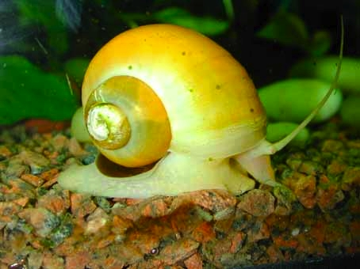
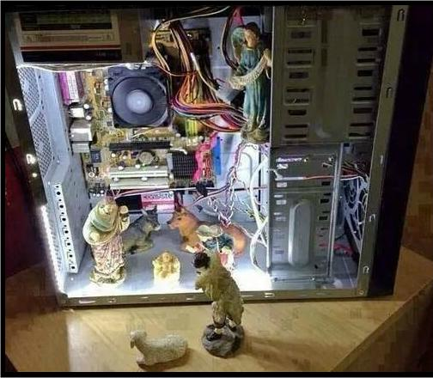
alegórica
Contienes con contenido explicito

Slide 87
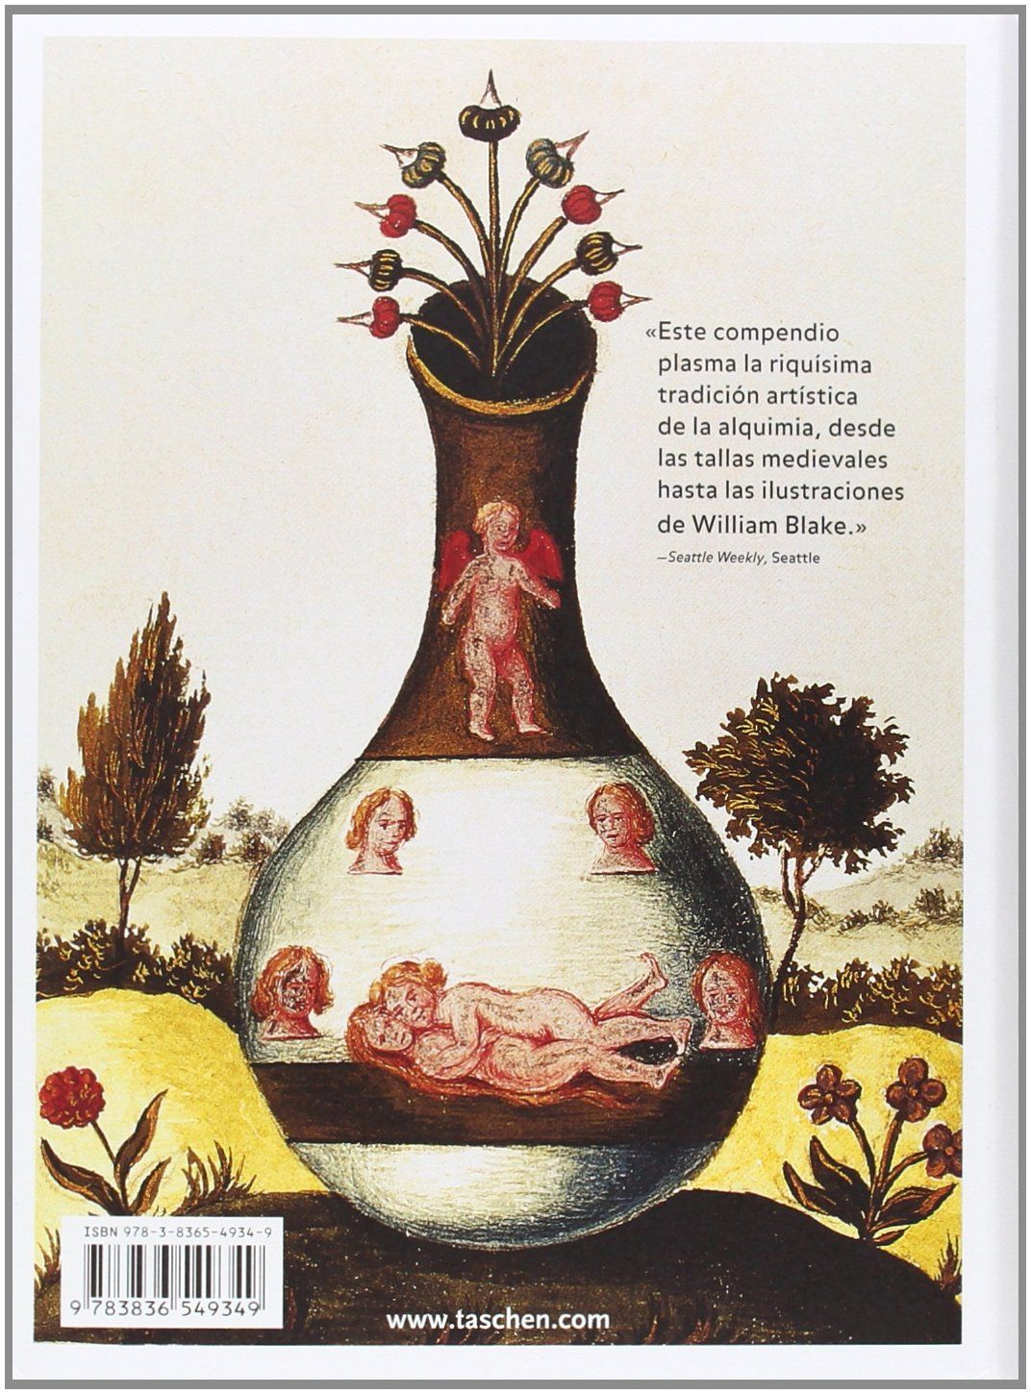
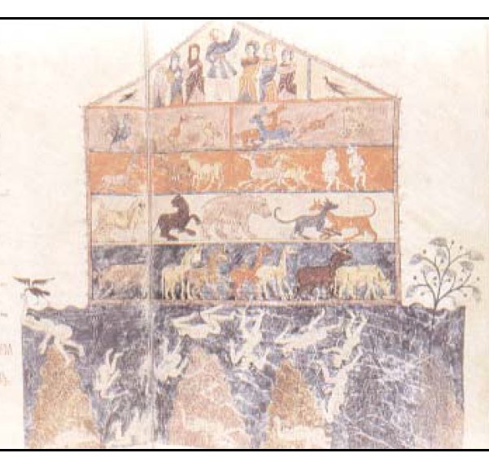
alegórica
Contienes con contenido explicito

Slide 88
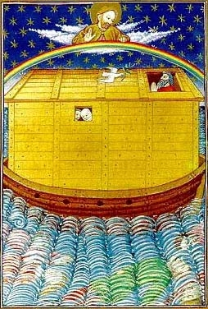

alegórica
Contienes con contenido tácito

Slide 89


alegórica
Contienes con contenido tácito

Slide 90

alegórica
Contienes con contenido tácito

Slide 91
alegórica
Conectivas
Todo lo que cumple con esa función, independientemente de sus características materiales. Es tan conectiva un puente como un teléfono, una palabra o cualquier vehículo (no en cuanto continente sino en cuanto transporte). Conectivas son las entradas, las escaleras, rampas, caminos, senderos, ríos que llevan a algún punto.
También son conectivas las que impiden las conexiones: vehículos atascados, lagos o mares que separan, puertas cerradas, estatuas, seres hieráticos o mudos, personas que hablan lenguajes incomprensibles, ruídos y sonidos confusos o sin sentido, pero a los que se les busca o se les intuye un significado
Las conectivas unen continentes entre si, contenidos entre si, o continentes y contenidos.
Existen conectivas de FACILIDAD o IMPEDIMENTO

Slide 92

alegórica
Conectiva de Facilidad
La mitología griega creó figuras como la de Caronte para explicar que ocurría cuando una persona fallecía y cómo su alma conseguía pasar al otro mundo.

Slide 93


alegórica
Conectiva de Facilidad

Slide 94


alegórica
Conectiva de Facilidad

Slide 95

alegórica
Conectiva de impedimento
La primera es la Puerta del Gran Enigma, la cual es vigilado por dos esfinges, las cuales escongen por un orden desconocido a quien dejar entrar y los que no logran entrar deben resolver todos los enigmas del mundo para lograr atravesar la puerta…
Fragmento de: La historia sin fin

Slide 96


alegórica
Conectiva de impedimento
Impedimento en el mismo plano
Impedimento entre distintos niveles

Slide 97

alegórica
Conectiva de impedimento
Generalmente las conectivas de impedimento, de cansancio, de esfuerzo, indican que hay un poder, una fuerza o un beneficio que se pueden lograr y que está protegido por las dificultades. Todo esto es muy diferente de las huídas difíciles o fatigosas, las cuales no se deben interpretar como conectivas de impedimento, a menos que esa conectiva (por ejemplo, un río) impida la huída, o que se cierren las puertas de un lugar que sería la salvación.

Slide 98

alegórica
Conectiva de impedimento
Las escaleras o rampas son especialmente importantes, por cuanto además de conectivas suelen revelar la existencia de niveles diferentes
Los defensores de las entradas convierten a las conectivas en dificultad.
Defensores en la
entrada del
Prasad Phra
Theebidorn.
Thailandia.

Slide 99
alegórica
Continentes, contenidos y conectivas.
Para sintetizar este tema compositivo de continentes, contenidos y conectivas, digamos así:
Los continentes guardan, protegen o encierran aquello que hay en su interior y deben ser interpretados de acuerdo con la función que cumplen en cada caso.
Los contenidos son aquellas entidades en el interior de un ámbito. Los valores (fuerza, poder, sabiduría, etc.) están sustancialmente en los contenidos.
El argumento alegórico está en relación directa con los contenidos, no con los continentes o las conectivas.
Son conectivas aquello que facilite o impida la conexión entre contenidos y entre ámbitos, o entre ámbitos y contenidos.

Slide 100
alegórica
Atributos
Son elementos que tienen valor transferido de otros por asociación de similitud, contigüidad o contraste. En otras palabras, un determinado objeto adquiere alguna cualidad porque llama, por vía asociativa a otro objeto en el cual esa cualidad es primaria. Se trata entonces de una operación de atribución.
Por ejemplo un objeto cobra importancia por ser el regalo de un amigo; un ropaje por pertenecer a una determinada persona. En este caso a los objetos en cuestión se les atribuye cierta cualidad por transferencia de esa cualidad desde la persona que los poseía (contigüidad). Una operación similar de transferencia se efectúa también en el caso de un valor o de un sistema de valores abstractos se los representa alegóricamente: Por ejemplo, la justicia se suele representar con una mujer con sus ojos vendados, la balanza en una mano, la espada en otra. En este caso la venda, la balanza y la espada serán los atributos de la justicia, es decir que se le atribuye por contigüidad un valor abstracto.

Slide 101

alegórica
Atributos
Hércules con la piel del León de Nemea.
El primero de los doce trabajos.
El León tenía una piel tan gruesa que resultaba impenetrable a las armas

Slide 102


alegórica
Atributos manifiesto
Atributos tacito

Slide 103

alegórica
Atributos separado
En el caso del atributo separado, en cambio, el poder obra por sí mismo. Ejemplo: el vellocino de oro, la fuente de juventud

Slide 104
alegórica
Niveles
Son niveles los temas alegóricos que están puestos en escala espacial o de rol.
Las imágenes emplazadas en planos distintos de la misma escena, determinan niveles( por ejemplo una colina y un valle), o las diferencias de tamaño. (gigante-enano), o las distintas funciones y roles entre si (jefe-subordinado)

Slide 105

alegórica
Niveles

Slide 106

alegórica
Niveles

Slide 107

alegórica
Niveles

Slide 108
alegórica
Texturas y elementos
Fuego, agua, aire y tierra, así como todo tipo de materiales y texturas deben ser interpretados por las sensaciones comúnmente aceptadas que producen.
Los dichos populares están fuertemente teñidos por estos elementos alegóricos de tipo táctil. De modo que en alegórica, “recibir un jarro de agua” es decir prácticamente: “quedarse frío”, “quedarse estupefacto”, “sorprendido”.
El color también alegoriza a menudo sensaciones táctiles. Ejemplo: rojo-fuego; negro-profundidad, abismo.
Imágenes visuales como puntas, filos, objetos desgarradores etc. producen diferentes registros táctiles y cenestésicos

Slide 109

alegórica
Texturas y elementos

Slide 110

alegórica
Texturas y elementos

Slide 111

alegórica
Texturas y elementos

Slide 112
alegórica
Momentos de proceso. Edades, transformaciones e inversiones
Tales como los casos de las edades( anciano, adolecente, niño)
Transformismos (una persona se transforma en otra o en un objeto)
Inversiones (que son casos particulares de los transformismos)

Slide 113

alegórica
Momentos de proceso. Edades.
Las edades alegorizan del mismo modo que lo hace el consenso común, pero admitiendo distintos planos de interpretación: un niño significa la pureza y la inocencia, pero también la inexperiencia, falta de fuerza, necesidad de otro, en suma: carencia. Un viejo, en cambio, sugiere la enfermedad, la proximidad de la muerte, la decadencia física y, al mismo tiempo, la experiencia, sabiduría, etc.

Slide 114

alegórica
Momentos de proceso. Edades.

Slide 115

alegórica
Transformismos.
Leda y el Cisne es un motivo de la mitología griega, según el cual Zeus descendió del Olimpo en forma de un cisne hacia Leda, mientras esta reina caminaba junto al río Eurotas.

Slide 116

alegórica
Inversiones

Slide 117


alegórica
Funciones
Defensores: cuidan o defienden algo, de manera que impiden el acceso o libre paso a través de ellos. Entre los defensores aparecen aquellos con función definida y otros más encubiertos como lo son los lazos, los engaños y las seducciones que desvían de los objetivos propuestos segundo protectores.

Slide 118


alegórica
Funciones
Protectores: ayudan a acceder o transitar hacia determinados objetivos, tal es el caso de los guías o ciertos objetos mágicos y técnicos

Slide 119


alegórica
Funciones
Intermediadores: Suelen estar representados por seres a los que es necesario acudir para obtener beneficios (Por ejemplo, personajes a los que se debe pagar o convencer para lograr ser transportados algún lugar o para que otorguen algún atributo). También hay situaciones intermediarias por las que es necesario pasar para lograr un beneficio (por ejemplo, estados de sufrimiento O de prueba).

Slide 120
alegórica
Funciones
Centro de poder: son objetos o lugares que poseen una virtud transformadora (por ejemplo el agua o el fuego de la inmortalidad la isla de la felicidad la piedra filosofal , etc). Al final de todas la búsqueda (en la que parecen distintas funciones), hay un centro de poder una imagen que representa idealmente el deseo de relajación plena y duradera. A veces se conoce el centro de poder Aunque no pueda darse con el (centro manifiesto rodeado de laberintos o con Defensores que impiden el acceso).
También sucede, en ocasiones, que el sujeto se ve en continua búsqueda hacia el centro de poder desconocido (centro tácito). En este caso, hay un clima que no puede fijarse a una determinada imagen necesaria para poder efectuar la transferencia de cargas.
También las imágenes idealizadas del sexo opuesto cumplen con la función transformadora del centro de poder (por ejemplo, Lilith o Abraxas, la gran madre y el gran padre, los gigantes o las grandes Sombras, como traducción de impulsos sexuales femeninos difusos. Las danzarinas o mujeres elusivas, con sus vestimentas cambiantes, como traducción de impulsos sexuales masculinos más cosquilleante y localizados).

Slide 121


alegórica
Funciones
Centro de poder

Slide 122


alegórica
Funciones
Centro de poder

Slide 123

alegórica

Slide 124
alegórica
Hay momentos en que la suerte, el destino, los designios divinos o como usted lo quiera llamar, nos ponen frente a una situación de la que podemos sacar ventaja. Es cuestión de estirar la mano, tomarla y aprovecharla, pero, por desidia, pasividad o flojera, a veces dudamos y en esa indecisión… ¡puf!, la oportunidad se nos escapa para siempre.
A los griegos le quedaba muy clara esta situación y por eso se inventaron una deidad a la que nombraron Kairós (oportunidad) y de la que Phidias, escultor griego que vivió en época precristiana, hizo una escultura. Imaginó que de su frente le colgaba una abundante cabellera, pero por detrás… completamente calva; indicando de este modo la facilidad con que uno puede tomar las oportunidades cuando las tiene de frente y la imposibilidad de asirlas una vez que ya han pasado. Unos años después, Posidippus, un epigramista también griego, dejaría esta clara descripción de aquella alegoría:
Y tú, ¿quién eres? -La Oportunidad poderosa.
-¿Por qué vas de puntillas?
-Corriendo estoy siempre.
-Y las alas en los pies, ¿por qué?
-Vuelo como el viento.
-¿Y por qué esa navaja en la diestra te veo?
-A los hombres muestro que más veloz soy que cualquier instante.
-¿Y el cabello en los ojos?
-Asírmelo puede el que salga a mi encuentro.
-¿Y por qué lo de atrás está calvo?
-Una vez que he pasado con rápidos pies, nadie luego, aún deseándolo, puede
por detrás agarrarme.
-¿Y por qué te ha esculpido el artista?
-Me puso en el atrio como enseñanza, amigo, para todos vosotros.

